Slide 1
Производственно обусловленные и профессиональные заболевания у водителей
доктор мед. наук
Глотов Андрей Васильевич

Slide 2
Особенность транспортной отрасли:
Стратегическое значения для государства:
(без транспорта невозможно функционирование всех других областей экономики),
Межтерриториальный и межнациональный характер деятельности,

Slide 3
К транспортной сфере привлечено все население в качестве участников дорожного движения и пассажиров;
В отрасли работают водители всех видов транспортных средств, составляющие человеческий фактор.

Slide 4
В процессе трудовой деятельности водители подвергаются воздействию комплекса неблагоприятных производственных факторов: 1. Физические:
шум,
вибрация,
инфразвук,
электромагнитные поля,
неблагоприятный микроклимат,
пыль,
вариабельная освещенность в разное время суток и др.

Slide 5
2. Химические: углеводороды, выхлопные газы, ядовитые токсические жидкости (ЯТЖ) и др.
3. Тяжесть труда:
вынужденная рабочая поза,
физическое перенапряжение и др.
4. Напряженность труда:
сенсорные перегрузки,
нервное и психоэмоциональное напряжение и др.

Slide 6
Согласно принятой классификации условий труда
по степени вредности и опасности
производственной среды,
тяжести и напряжённости трудового
процесса,
труд водителей относится к
вредному классу третьей степени
(чаще класс 3.3)

Slide 7
Ведущий неблагоприятный фактор на всех видах транспорта -
высокое нервно-эмоциональное напряжение, которое определяется
количеством и качеством поступающей информации,
ответственностью,
возможным внезапным наступлением критических ситуаций и т.д.

Slide 8
Специфические условия трудовой деятельности водителей, особенно
высокие нервно-психические нагрузки значительно снижают
продолжительность трудоспособного возраста,
способствуют развитию
- профессиональных и
- производственно обусловленных заболеваний.

Slide 9
Производственно обусловленная заболеваемость – это заболеваемость общими заболеваниями различной этиологии,
имеющая тенденцию к повышению числа случаев по мере увеличения стажа работы во вредных и (или) опасных условиях труда и
превышающая таковую в группах,
не контактирующих с вредными факторами

Slide 10
Производственно обусловленные заболевания – это группа болезней полиэтиологических по своей природе, в возникновении которых производственные факторы вносят определенный, а часто существенный вклад.

Slide 11
Производственно обусловленные заболевания:
гипертоническая болезнь,
ишемическая болезнь сердца,
острый инфаркт миокарда,
острое нарушение мозгового кровообращения,
эндокринные заболевания,

Slide 12
патология желудочно-кишечного тракта,
патология опорно-двигательного аппарата,
периферической нервной системы
и другие заболевания, которые наносят непоправимый ущерб здоровью водителей.

Slide 13
Профессиональные заболевания водителей:
Нейросенсорная тугоухость
Вибрационная болезнь
Тепловые и солнечные удары
Холодовые поражения
Вегетосенсорная полинейропатия верхних и нижних конечностей
Пневмокониозы и пылевые бронхиты

Slide 14
Профессиональные заболевания водителей:
Дерматиты и фолликулиты
Острые и хронические интоксикации (бензином, оксидом углерода, тетраэтилсвинцом, органическими растворителями и пр.)
Радикулопатии
Заболевания опорно-двигательного аппарата
Онкологические заболевания и др.

Slide 15
Постановление Правительства РФ от 29.12.2014 N 1604
"О перечнях медицинских противопоказаний, медицинских показаний и медицинских ограничений к управлению транспортным средством»
Вступило в силу 12.01.2015 г.

Slide 16
Приказ Минздрав России
от 15.06.2015 г. № 344Н
"О проведении обязательного медицинского освидетельствования водителей транспортных средств (кандидатов в водители транспортных средств»
На регистрации в Минюсте
14.08.2015 г.,18.09.2015 г. и 22.12.2015 г.

Slide 17
ПРИКАЗ МЗ РФ
от 15 июня 2015 г. N 342н
ОБ УТВЕРЖДЕНИИ ПОРЯДКА
НАПРАВЛЕНИЯ НА ВНЕОЧЕРЕДНОЕ ОБЯЗАТЕЛЬНОЕ МЕДИЦИНСКОЕ ОСВИДЕТЕЛЬСТВОВАНИЕ ВОДИТЕЛЕЙ ТРАНСПОРТНЫХ СРЕДСТВ, А ТАКЖЕ ПОРЯДКА ПРИОСТАНОВЛЕНИЯ ДЕЙСТВИЯ И АННУЛИРОВАНИЯ МЕДИЦИНСКОГО ЗАКЛЮЧЕНИЯ О НАЛИЧИИ (ОБ ОТСУТСТВИИ) У ВОДИТЕЛЕЙ ТРАНСПОРТНЫХ СРЕДСТВ (КАНДИДАТОВ ВОДИТЕЛИ ТРАНСПОРТНЫХ СРЕДСТВ) МЕДИЦИНСКИХ ПРОТИВОПОКАЗАНИЙ, МЕДИЦИНСКИХ ПОКАЗАНИЙ ИЛИ МЕДИЦИНСКИХ ОГРАНИЧЕНИЙ К УПРАВЛЕНИЮ ТРАНСПОРТНЫМИ СРЕДСТВАМИ
Зарегистрирован в Минюсте 15 .10. 2015 г. N 39324
Начало действия документа - 30.10.2015

Slide 18
Приказ Минздравсоцразвития России
от 27 апреля 2012 г. N 417н
"Об утверждении перечня профессиональных заболеваний"
Зарегистрировано в Минюсте России
15 мая 2012 г. N 24168

Slide 19
Ст. 212 ТК РФ
Обязанности работодателя по
обеспечению безопасных условий труда.
(извлечение)
Работодатель обязан: … «организовывать проведение за счет собственных средств
обязательных предварительных (при поступлении на работу) и
периодических (в течение трудовой деятельности) медицинских осмотров,

Slide 20
Статья 76 ТК РФ
Отстранение от работы
Статья 73 ТК РФ.
Перевод работника на другую работу в соответствии с медицинским заключением

Slide 21
Статья 328 ТК РФ.
Прием на работу, непосредственно связанную с движением транспортных средств
(извлечение)
Прием работника на работу, непосредственно связанную с движением транспортных средств, производится после обязательного предварительного медицинского осмотра (обследования) в порядке, установленном федеральным органом исполнительной власти.

Slide 22
Статья 23. Медицинское обеспечение безопасности дорожного движения
1. Медицинское обеспечение безопасности дорожного движения включает в себя:
1) обязательное медицинское освидетельствование кандидатов в водители транспортных средств;

Slide 23
2) обязательное медицинское освидетельствование водителей транспортных средств в связи с заменой водительского удостоверения после истечения срока его действия и др.

Slide 24
Обязательное освидетельствование должны проходить водители, у которых права уже есть, и они должны будут его проходить только при обмене прав, т.е.,
не чаще одного раза в десять лет - именно столько действует водительское удостоверение

Slide 25
Статья 23.1 ФЗ № 437-ФЗ.
Медицинские противопоказания, медицинские показания и медицинские ограничения к управлению транспортными средствами
Медицинскими противопоказаниями к управлению транспортным средством являются заболевания (состояния), наличие которых препятствует возможности управления транспортным средством

Slide 26
Медицинскими показаниями к управлению транспортным средством являются заболевания (состояния), при которых управление транспортным средством допускается при оборудовании его специальными приспособлениями, либо при использовании водителем транспортного средства специальных приспособлений и (или) медицинских изделий, либо при наличии у транспортного средства определенных конструктивных характеристик.

Slide 27
Медицинскими ограничениями к управлению транспортным средством являются заболевания (состояния), наличие которых препятствует возможности безопасного управления транспортным средством определенных категории, назначения и конструктивных характеристик.

Slide 28
а при подтверждении наличия заболеваний (состояний), являющихся
медицинскими противопоказаниями,
медицинскими показаниями или
медицинскими ограничениями к управлению транспортным средством, -
на внеочередное обязательное медицинское освидетельствование. !!!

Slide 29
На время проведения необходимых обследования, лечения и внеочередного обязательного медицинского освидетельствования действие ранее выданного водителю транспортного средства медицинского заключения приостанавливается,

Slide 30
а в случае подтверждения наличия у водителя транспортного средства медицинских противопоказаний либо ранее не выявлявшихся медицинских показаний или медицинских ограничений к управлению транспортным средством указанное медицинское заключение аннулируется,

Slide 31
о чем уведомляются соответствующие подразделения федерального органа исполнительной власти, осуществляющего функции по выработке и реализации государственной политики и нормативно-правовому регулированию в сфере внутренних дел (ГИБДД).

Slide 32
ПРИКАЗ МЗ РФ
от 15 июня 2015 г. N 342н
ОБ УТВЕРЖДЕНИИ ПОРЯДКА
НАПРАВЛЕНИЯ НА ВНЕОЧЕРЕДНОЕ ОБЯЗАТЕЛЬНОЕ МЕДИЦИНСКОЕ ОСВИДЕТЕЛЬСТВОВАНИЕ ВОДИТЕЛЕЙ ТРАНСПОРТНЫХ СРЕДСТВ, А ТАКЖЕ ПОРЯДКА ПРИОСТАНОВЛЕНИЯ ДЕЙСТВИЯ И АННУЛИРОВАНИЯ МЕДИЦИНСКОГО ЗАКЛЮЧЕНИЯ О НАЛИЧИИ (ОБ ОТСУТСТВИИ) У ВОДИТЕЛЕЙ ТРАНСПОРТНЫХ СРЕДСТВ (КАНДИДАТОВ ВОДИТЕЛИ ТРАНСПОРТНЫХ СРЕДСТВ) МЕДИЦИНСКИХ ПРОТИВОПОКАЗАНИЙ, МЕДИЦИНСКИХ ПОКАЗАНИЙ ИЛИ МЕДИЦИНСКИХ ОГРАНИЧЕНИЙ К УПРАВЛЕНИЮ ТРАНСПОРТНЫМИ СРЕДСТВАМИ
Зарегистрирован в Минюсте 15 .10. 2015 г. N 39324
Начало действия документа - 30.10.2015

Slide 33
Приказ Минтранса
от 20 августа 2004г. № 15
«Положение об особенностях режима рабочего времени и времени отдыха водителей автомобилей»

Slide 34
МИНИСТЕРСТВО ТРАНСПОРТА РФ
ПРИКАЗ
от 24 декабря 2013 г. N 484
О ВНЕСЕНИИ ИЗМЕНЕНИЙ
В ПОЛОЖЕНИЕ ОБ ОСОБЕННОСТЯХ РЕЖИМА РАБОЧЕГО ВРЕМЕНИ
И ВРЕМЕНИ ОТДЫХА ВОДИТЕЛЕЙ АВТОМОБИЛЕЙ, УТВЕРЖДЕННОЕ
ПРИКАЗОМ МИНИСТЕРСТВА ТРАНСПОРТА РОССИЙСКОЙ ФЕДЕРАЦИИ
ОТ 20 АВГУСТА 2004 Г. N 15
Зарегистрировано в Минюсте России 10 июня 2014 г. N 32636

Slide 35
Рубрики расстройств сна по Международной статистической классификации болезней и проблем, связанных со здоровьем МСКБ-10
Состояния, связанные с расстройством сна
Класс V. Психические расстройства и расстройства поведения. Расстройства сна неорганической этиологии
Класс VI. Болезни нервной системы. Расстройства сна (органической этиологии)
Бессонница (инсомния)
F51.0
G47.0
Сонливость (гиперсомния)
F51.1
G47.1
Расстройства режима сна и бодрствования
F51.2
G47.2
Снохождение (сомнамбулизм)
F51.3
-
Ужасы во время сна
F51.4
-
Кошмары
F51.5
-
Апноэ во сне
-
G47.3
Нарколепсия и катаплексия
-
G47.4
Другие расстройства сна
F51.8
G47.8
Расстройства сна неуточненные
F51.9
G47.9

Slide 36
Терминология
Апноэ - прекращение легочной вентиляции длительностью не менее 10 с.
Обструктивное апноэ - прекращение легочной вентиляции в связи с обструкцией дыхательных путей на уровне глотки при сохраняющихся дыхательных движениях.
Центральное апноэ - прекращение легочной вентиляции в связи с отсутствием дыхательных движений, что обусловлено центральными нарушениями регуляции дыхания.
Смешанное апноэ - сочетание центрального и обструктивного компонентов.
Гипопноэ - снижение потока воздуха через нос и рот на 50% и более, приводящее к снижению насыщения крови кислородом на 3% и более.

Slide 37
Определение и эпидемиология
Синдром обструктивного апноэ сна (СОАС) - это состояние, характеризующееся наличием храпа, периодическим спадением верхних дыхательных путей на уровне глотки и прекращением легочной вентиляции при сохраняющихся дыхательных усилиях, снижением уровня кислорода крови, грубой фрагментацией сна и избыточной дневной сонливостью (Guilleminault C., 1978).
Распространенность СОАС составляет 5-7% от всего населения старше 30 лет. Тяжелыми формами заболевания страдают около 1-2% из указанной группы лиц.

Slide 38
Патогенез синдрома обструктивного апноэ сна
Снижение давления в просвете при вдохе
Увеличение податливости стенки дыхательных путей
ВЕРХНИЕ
ДЫХАТЕЛЬНЫЕ
ПУТИ
Снижение тонуса мышц верхних дыхательных путей во время сна.
Нервно-мышечные дистрофические процессы (миастения, старение).
Уменьшение исходного диаметра
1. Наследственная узость верхних дыхательных путей.
2. Избыточное мягкое небо.
3. Ожирение (сдавление дыхательных путей извне жировыми отложениями на шее).
4. Увеличение миндалин и аденоидов.
5. Пороки развития лицевого скелета (микрогнатия, ретрогнатия).
6. Гипотиреоз.
7. Акромегалия.

Slide 39
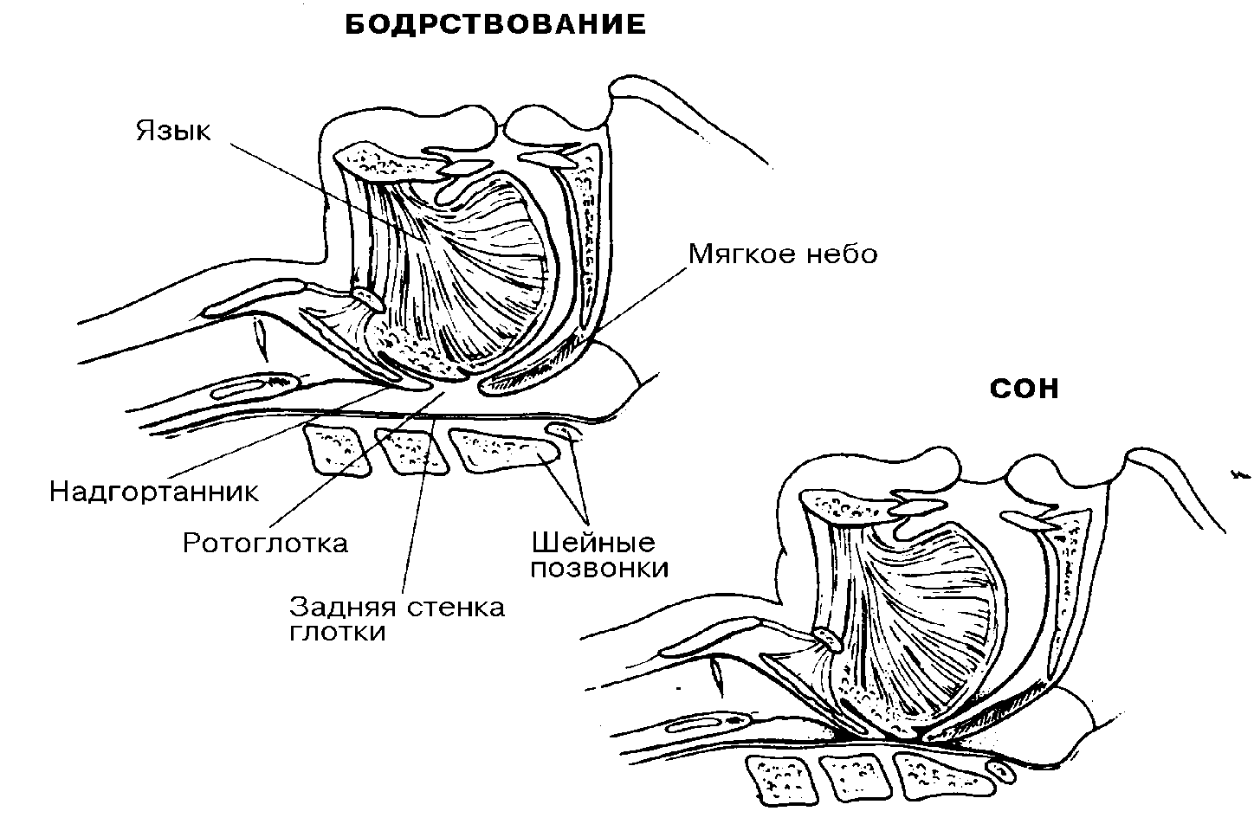
Патогенез синдрома обструктивного апноэ сна
Локализация обструкции верхних дыхательных путей во сне

Slide 40
Этапы Формирования Основных Синдромов
Дисплазии Соединительной Ткани (Нечаева Г.И.)
13-45 лет
5-20 лет
3-19 лет
6-17 лет
15-25 лет
0-19 лет
Годы жизни
40
Notes:
40
Следующий

Slide 41
Сводные данные причин летальных исходов у лиц с ДСТ с учетом основных нозологических групп (Викторова И.А., 2004)
Причины по нозологическим группам | Абсолютное количество | Процент
Патология легких и туберкулез | 5 | 21,7
Диспластическая патология сосудов и клапанов сердца | 5 | 21,7
Алкоголизм, суициды, травмы | 4 | 17,4
Гипертоническая и атеросклеротическая болезни сердца | 3 | 13,0
Онкозаболевания | 2 | 8,7
Инфекционная патология (инфекционный эндокардит, гнойный отит) | 2 | 8,7
Аутоиммунная патология (системная красная волчанка) | 1 | 4,4
Послеоперационные осложнения при кифосколиотической болезни | 1 | 4,4
Итого: | 23 | 100,0

